Slide 1

Monitoramento de Infraestrutura

Slide 2



Apresentação
Paulo Hasse – paulo.hasse@atua.com.br
Josué Bragagnolo – josue@atua.com.br

Slide 3
A Atua
Atua Sistemas de Informação
  Fundada em 2001
    Sistemas para Transportadoras (Mais Frete, Mais Frota, Mais CT-e)
    Infraestrutura de Rede
    Outros sistemas (Mais Contratos, Efesus …)
  Equipe: ~ 40 colaboradores (Mai/2016)
Desenvolvimento, Redes, Suporte, Comercial e Adm
Crescimento
Treinamentos certificações

Slide 4







A Atua – Redes – Serviços
Virtualização
Planejamento de ambientes de contingencia (Virt/BD)
Servidor/serviços de e-mail, arquivos, aplicações, web e banco de dados.
Configuração, gerenciamento e segurança de rede
Automatização de tarefas
Monitoramento de infraestrutura
Backup

Slide 5






















Clientes

Slide 6
Razões para monitorar
Custo de inatividade é alto
Identificação antecipada
Ação pró-ativa
Otimização de recursos
Controle e planejamento de capacidade

Slide 7
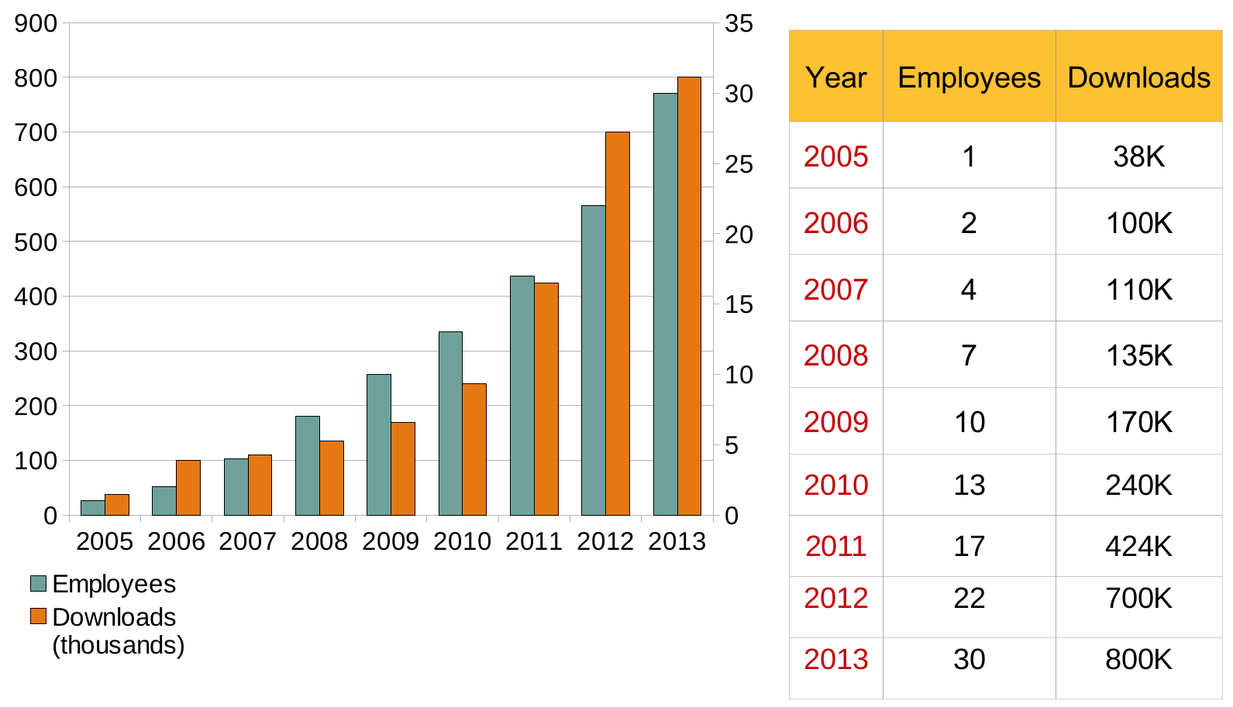
Zabbix - História
1998 – Ideia de produto – Alexei Vladishev
2001 – Primeiro lançamento GPL
2004 – Primeiro lançamento estável
2005 – Criada empresa Zabbix SIA

Slide 8
Zabbix - Funcionalidades
Coleta de dados – SNMP, agente, IPMI …
Detecção de problemas e alertas
Armazenamento de dados e eventos para análise posterior
Execução de comandos remotos
Proxy para monitoramento distribuído
Visualização centralizada
Alertas por e-mail, sms, telegram ...

Slide 9
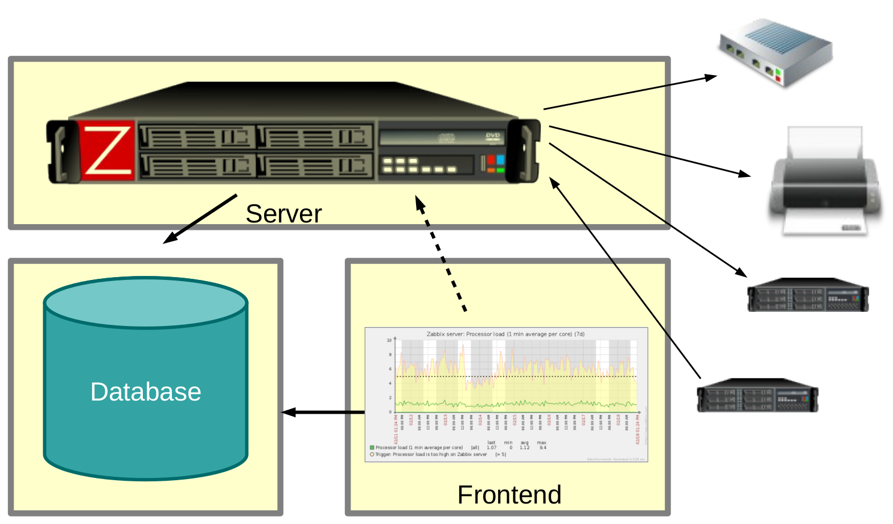
Zabbix - Arquitetura

Slide 10
Zabbix – Instalação Servidor
Instalação Postgres
https://www.postgresql.org/download/linux/ubuntu/
  Criar um arquivo com o repositório do PostgreSQL.
  Importar chave do repositório.
  Instalar pacote postgresql-contrib-9.5
  Configurar acesso das bases (pg_hba.conf)
  Testar.

Slide 11
Zabbix – Instalação Servidor
Instalação Zabbix (Pacotes)
https://www.zabbix.com/documentation/3.0/pt/manual/installation/install_from_packages
Adicionar Repositório Zabbix.
Instalar pacotes do Zabbix e dependencias.
Configurar PHP.
Criar base de dados inicial.

Slide 12
Prática - Resumo
Criação de Host
Templates
Itens
  Agente
    UserParameter
  SNMP
  Monitoramento Simples
Trigger
LLD (Low-Level Discovery)
Gráficos
Mapas

Slide 13
Prática - Templates
Criar novo template
  Nome: Template Laboratorio Senainfo
  Criar item verificando sistema operacional
    Popular automaticamente o campo SO do Inventário
  Criar item verificando a uso de CPU do host
    KEY: system.cpu.util
  Criar trigger alertanto uso de cpu maior que 1
    FUNCTION: last(0)
  Associar o novo template ao 'Zabbix Server' (localhost)

Slide 14
Prática – Regras de Descoberta
Criar grupo de hosts: Laboratório
  Criar Autobusca para o range do laboratório
Criar 2 ações para incluir os hosts encontrados (Windows/Linux)
  Nome: <identificador da ação>
  Origem do Evento: Autobusca
  Condições da ação:
    Regra de Autobusca = <nome da autobusca criada>
  Operações da Ação:
    Incluir servidor
    Incluir no grupo (Laboratório)
    Associar ao template (Template Laboratorio Senainfo)
    Definir Modo de Inventário para “Automático”

Slide 15
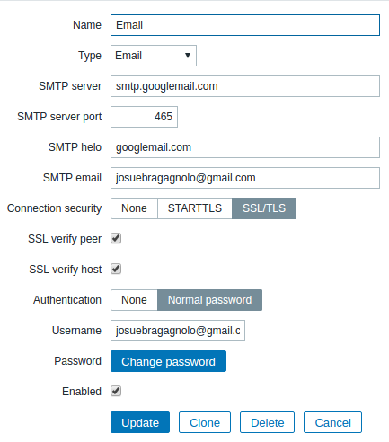
Pratica - Alertas
Criar uma Midia do tipo Email
  Administração → Tipos de Midia

Slide 16
Prática - Alertas
Criar uma ação (e‐mail) para eventos:
  Ocorridos com o grupo ‘Laboratório’
  Ocorridos em alertas com severidade acima de Médio
  Eventos do tipo PROBLEMA
Verificar a execução na auditoria
  Menu: Relatórios → Auditoria

Slide 17
Prática - LLD
Criar Regra de Descoberta de Rede
  Chave “net.if.discovery”
Criar Protótipos de Itens:
  Tráfego de Entrada
    Chave “net.if.in[{#IFNAME}]”
  Tráfego de Saída
    Chave “net.if.out[{#IFNAME}]”
Criar Protótipo de Gráfico com os itens anteriores

Slide 18
Pratica - SNMP
Importar Template Switch
  Baixar template - https://github.com/atualinux
  Imporatar no Zabbix –
    Configurações → Template → Importar
Criar um Host “Switch Lab”
  Configurar conexão SNMP
  Vincular ao Template SNMP Switch

Slide 19

Dúvidas?
Contato
linux@atua.com.br
facebook.com/atuasistemas

